Slide 1
Plataforma
Agencias de Aduana

Slide 2
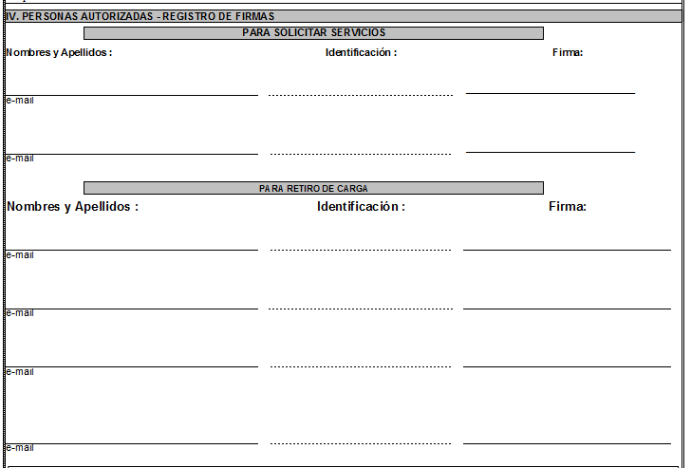
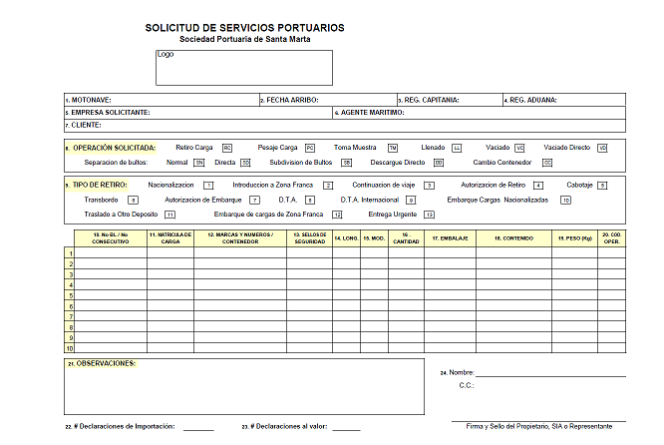
Proceso Actual
Se realiza mediante la recepción física de un formato para la solicitud de servicios portuarios.

Slide 3
Nuevo Proceso
A través de la Plataforma Puerto Virtual las agencias de aduanas solicitarán el retiro de la carga mediante un formulario web.
Entregar en la oficina de Control Previo la documentación requerida junto al desprendible generado por el Sistema.
Control Previo realizará el análisis y autorización de la solicitud mediante el sistema y hará llegar automáticamente la autorización del retiro a vuelta de correo electrónico.
Con el número de autorización la agencia realiza la asignación de transportadores en el sistema para que retiren la carga.
1
2
3
4

Slide 4
Ventajas
Registro de Solicitudes de Retiro de Carga de Importación con disponibilidad 24/7 y desde cualquier lugar a través de la plataforma.
Disminución de errores en el diligenciamiento de la solicitud.
Agilidad en el proceso de análisis y autorización.
Trazabilidad de sus solicitudes a través del Sistema.

Slide 5
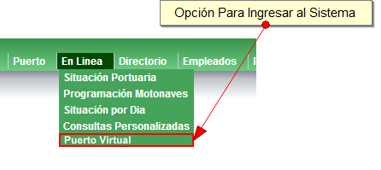
Solicitud de Retiro de Carga
1
Ingresar a la dirección URL www.spsm.com.co

Slide 6
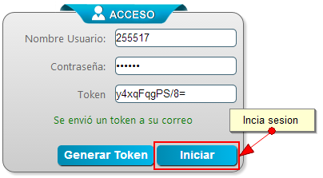
2
Acceder a la plataforma
Para acceder a la plataforma debe ingresar sus credenciales a través del
formulario de inicio de sesión presente en la página principal.

Slide 7
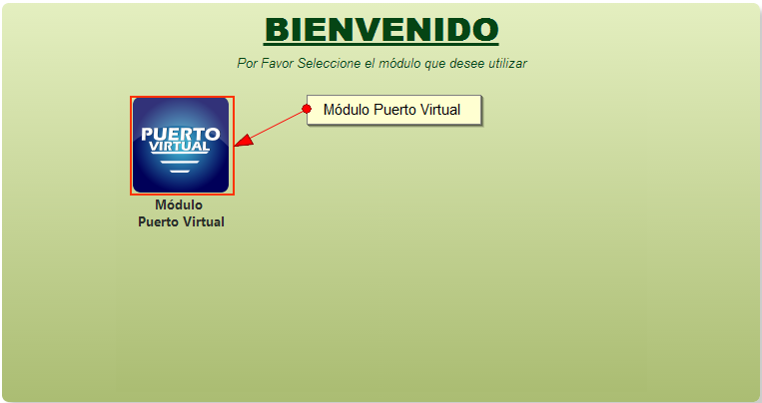
3
Ingresar al módulo Puerto Virtual
Se selecciona el módulo llamado “Puerto Virtual”

Slide 8
4
Seleccionar del menú la siguiente opción:
Importaciones -> Solicitudes -> Solicitud de Retiro de Carga

Slide 9
5
Ingresar datos básicos de la solicitud
Se deben diligenciar los campos básicos de la solicitud y seguidamente hacer clic en el botón Guardar.

Slide 10
6
Agregar detalles a la Solicitud
A continuación se deben agregar los detalles de la carga que se desea retirar.

Slide 11
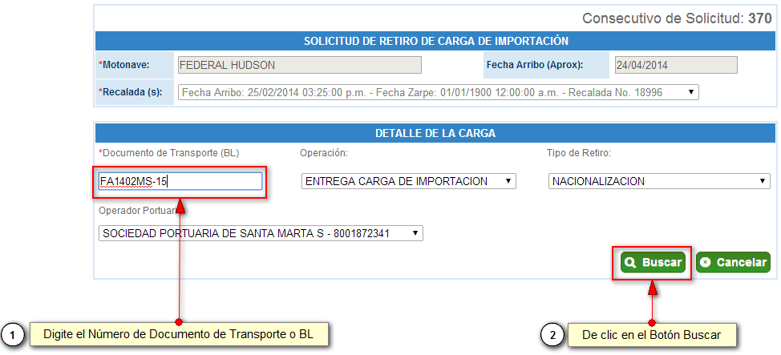
7
Buscar información de la Carga
El sistema nos permite buscar mediante el documento de carga (BL)
los detalles de la carga .

Slide 12
8
Agregando detalles (Items) de la carga.
En este punto puede seleccionar los ítems de la carga que desea adicionar a la solicitud.

Slide 13
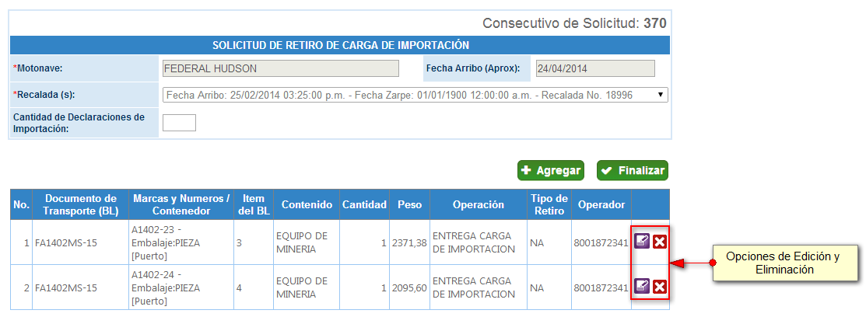
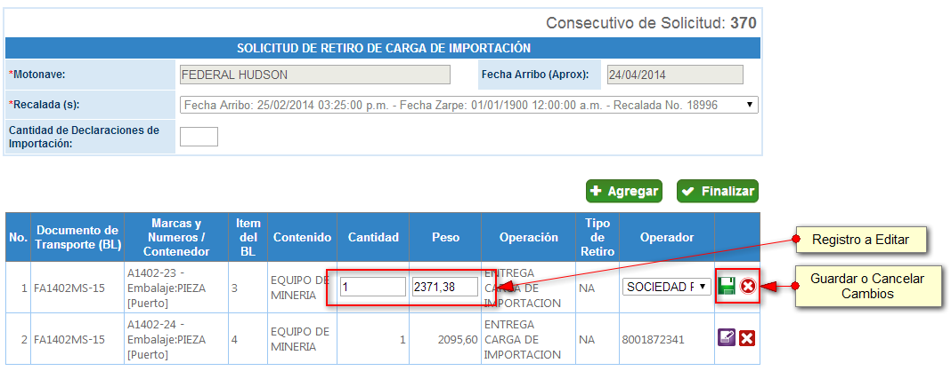
9
Items Agregados y opciones
En este paso se muestran los ítems agregados a la solicitud y las opciones de edición o eliminación según sea el caso.

Slide 14
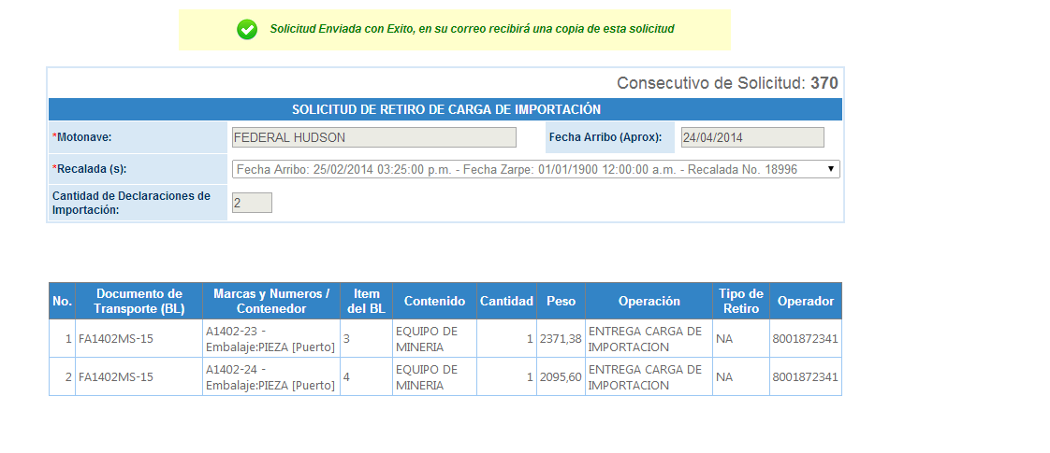
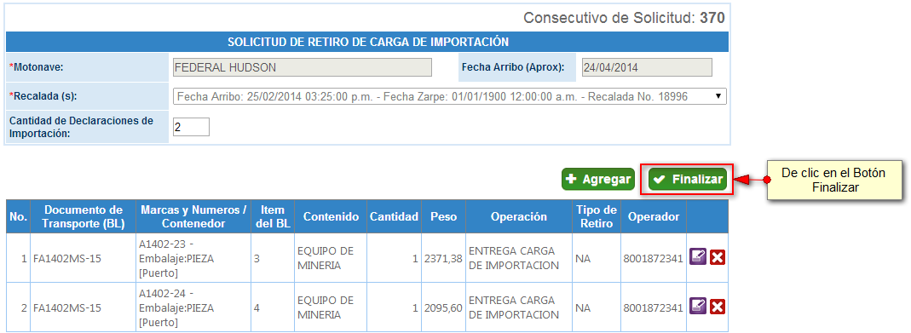
10
Finalizar o Enviar Solicitud
En este paso confirma y envía la solicitud, es el paso final y después de esto la solicitud no puede ser editada, solo puede ser cancelada pues ha sido enviada para su análisis.

Slide 15
Asignación de Transportador
Ingresar en el menú al enlace:
Importaciones -> Asignación de Transportador

Slide 16
1
Ingresar el Consecutivo de Autorización
En este paso debe ingresar el consecutivo de autorización enviado al correo y hacer clic en el botón Consultar.

Slide 17
2
Seleccionar y añadir transportador.
A continuación debe seleccionar el transportador de la lista y hacer clic en el botón añadir .

Slide 18
Gracias…

